Slide 1
Ansvar för hållbarhet kräver uppföljning och redovisning
Arne Fagerström
Professor företagsekonomi –redovisning
arefam@hig.se

Slide 2
Vem är Arne..
Professor i företagsekonomi /redovisning vid avd för Ekonomi, AUE
Ca 25 år i akademins tjänst och 15 år inom industrin
80% verksam i externfinansierad forskning och utveckling, just nu inom :
Hållbara affärsrelationer för innovativ regional utveckling HAR IRA 2017-2019
Hållbart värdeskapande genom cirkulära affärsmodeller 2018-2021

Slide 3
Min syn på hållbarhet
Fortvarighetsprincipen (going concern) avseende fyra resursområden:
Människan och vår sociala omgivning som en resurs
Miljöresurser för allt levande
Teknologiska resurser både hot och möjligheter
Ekonomiska resurser

Slide 4
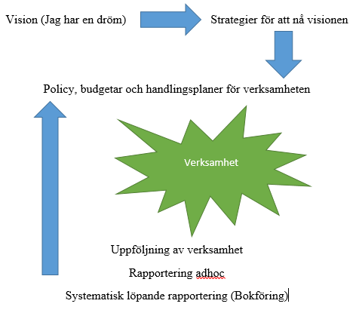
Från en vision kring hållbarhet till ”hållbar verksamhet”
Kan ses som:

Slide 5
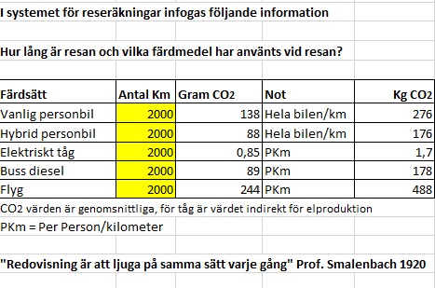
Min vision: Exempel minska utsläppen av CO2
En strategi minska utsläppen vid tjänsteresor

Slide 6
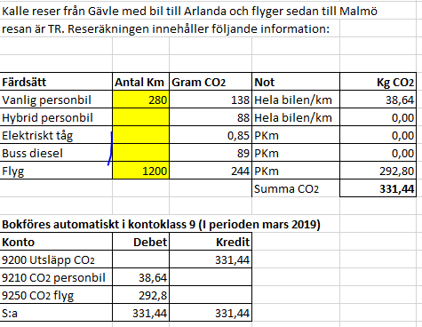
Exempel CO2 vid tjänsteresa mars 2019
..

Slide 7
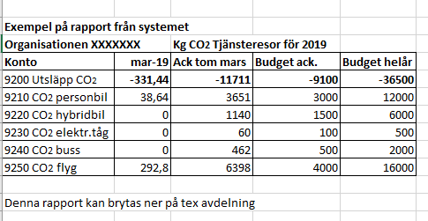
Hur går det med vår CO2 ?
..

Slide 8
Vad kan vi mer mäta och styra i vår verksamhet kring CO2 och andra hållbarhetsmål?
Tjänsteresor, resor till och från arbetsplatsen
Utsläpp från våra byggnader
Val av byggmaterial
Utsläpp från tillverkningsprocesser
Transporter av varor och råmaterial

Slide 9
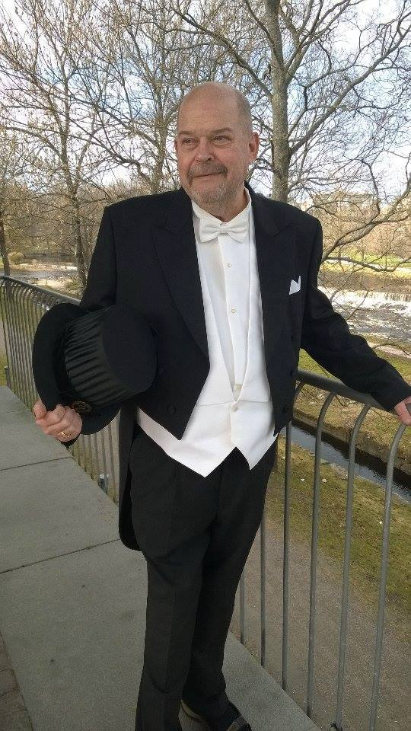
Tack för uppmärksamheten!
Frågor – synpunkter…..

